Slide 1
LAPS LÄHISUHTEVÄGIVALLAS
“LÄBI LAPSE SILMADE”
ANNE DANIEL-KARLSEN
LASTEPSÜHHIAATER

Slide 2
Keegi ei suuda meile nii palju haiget teha kui meie vanemad – sest nad on meile olulised ja tähtsad.
Kui lastega paaril esineb lähisuhtevägivalda, mõjutab see ALATI ka peres olevaid lapsi, isegi siis, kui lastele enestele otsest vägivalda ei tehta.
Turvalisuseuuring ütleb, et alaealistest lastest viibis 40 % vanemate vahelise vägivallajuhtumite juures
Politseistatistika väidab, et 40 % vägivaldses peres kasvavatest lastest on näinud, kuidas emale tekitati kehavigastusi
Need lapsed – ”unustatud ohvrid“- pole mõjutatud ainult otseselt kuritarvitamise pealtnägemisest, vaid ka sellest, et nad elavad keskkonnas, kus tavaliselt nende ema pidevalt kuritarvitatakse.
8-aastase tüdruku juhtum

Slide 3
Pidevas stressi ootuses, areneb lapsel välja eriline ellujäämisoskus – teada igal hetkel, kui lähedal on vägivallategu ja millises emotsionaalses seisus on ema – selle peale läheb lapsel kogu jõud, mis oleks vajalik enda kasvuks ja organite arenguks.
Tekib lojaalsuskonflikt, mis tekitab süütunde. See segadus muudab ta koduta hingeks, kes ei suuda sõlmida lähedasi suhteid. Kõik, mis on tunnetega seotud, tundub talle valus. Väljapääsuks on vältida ning karta kõiki tundeid.
Laps kaotab kõige olulisema – usalduse oma lähedaste suhtes. Kaotab turvatunde ning usalduse ka maailma suhtes.

Slide 4
Vägivallast tekkinud traumal on väga suur mõju lapse aju normaalsele arengule, aju keemiale ja närvisüsteemile: väheneb mälu-, tähelepanuvõime ning tunnete reguleerimisvõime.
Füüsilised haigused on psüühikaga seotud. Ebaturvalise keskkonna mõjul avalduvad lastel sageli kroonilised haigused: reuma, astma, liigesehaigused, psoriaas.
Psüühilised haigused hilisemas eas: isiksushäire, depressioon, skisofreenia, toitumishäired jm.
Mida noorem on laps ja mida kauem on trauma kestnud, seda suurem on kahjustus.

Slide 5
KOLELUGU I
2015 a - 500 registreeritud seksuaalkuritegu, millest last kahjustavad seksuaalkuriteod moodustasid 85%!
2016 a - 481 registreeritud seksuaalkuritegu, millest last kahjustavad seksuaalkuriteod moodustasid 90%!
Vägistamisjuhtumeid
- 2015 : 161, neist 85 pandi toime alaealise vastu
- 2016 : 152, neist 91 pandi toime alaealise vastu
Täisealise isiku poolt noorema kui neljateistaastase isikuga suguühtesse astumine või muu sugulise iseloomuga tegu:
- 2015: 30
- 2016: 56!
Vanema, vanema õigustega isiku või vanavanema poolt lapse või lapselapsega suguühtesse astumine või muu sugulise iseloomuga tegu
- 2015: 14
- 2016: 6
Punases trükis mitteametlikud andmed! Kuritegevus Eestis 2015. Justiitsministeerium, 2016. Internetis kättesaadav: http://www.kriminaalpoliitika.ee/sites/krimipoliitika/files/elfinder/dokumendid/kuritegevus_eestis_2015.pdf

Slide 6
KOLELUGU II
32% 15-19 aastastest noortest on kogenud seksuaalset väärkohtlemist
Seksuaalvägivalda on kogenud iga kümnes noor
Iga kuues noor oli juhtumi ajal alla 14aastane
Eestis on 0-14 aastaseid seksuaalselt väärkoheldud lapsi registreeritud suhtearvuna 0,06% elanikkonnast
Euroopa Nõukogu hinnangul on laste seksuaalse väärkohtlemise levimus Euroopas keskmiselt 10%
Olemasolev süsteem ei suuda Eestis neid lapsi tuvastada
Allikad: Tartu Ülikool, Laste ja noorte seksuaalse väärkohtlemise uuring, 2015, lk 6, 7. Internetis kättesaadav: http://www.kriminaalpoliitika.ee/sites/www.kriminaalpoliitika.ee/files/elfinder/dokumendid/raport.pdf http://www.coe.int/t/dg3/children/1in5/WhatWeKnow/Publication_en.asp

Slide 7
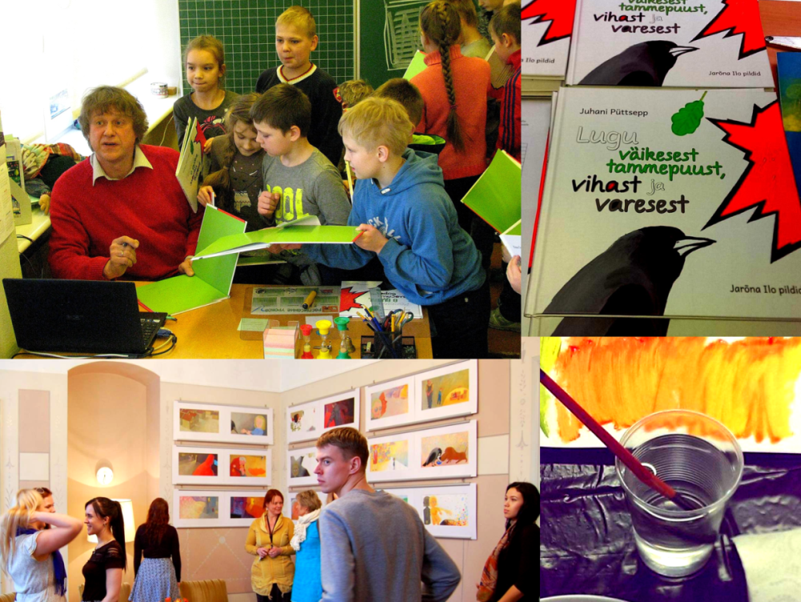

Slide 8
Koos õppimine ja kogemuste vahetamine on oluline!
Norrakad inspireerivad eestlasi:
Inger-Lise Walmsness-Larsen ja Oslo Kriisikeskus inspireerisid meid animafilmiga „Sinna Mann“ („Vihane mees“).
Eestlased inspireerivad norrakaid:
Raamat „Lugu väikesest
tammepuust, vihast ja
varesest“.
Maaliteraapia töötuba
kunstnik Jarõna Iloga
Oslo Kriisikeskuses
märtsis 2016.

Slide 9
Nüüd tean, et kui mul mure on, saan alati kellelegi rääkida.
Võibolla isegi sulle.

Slide 10
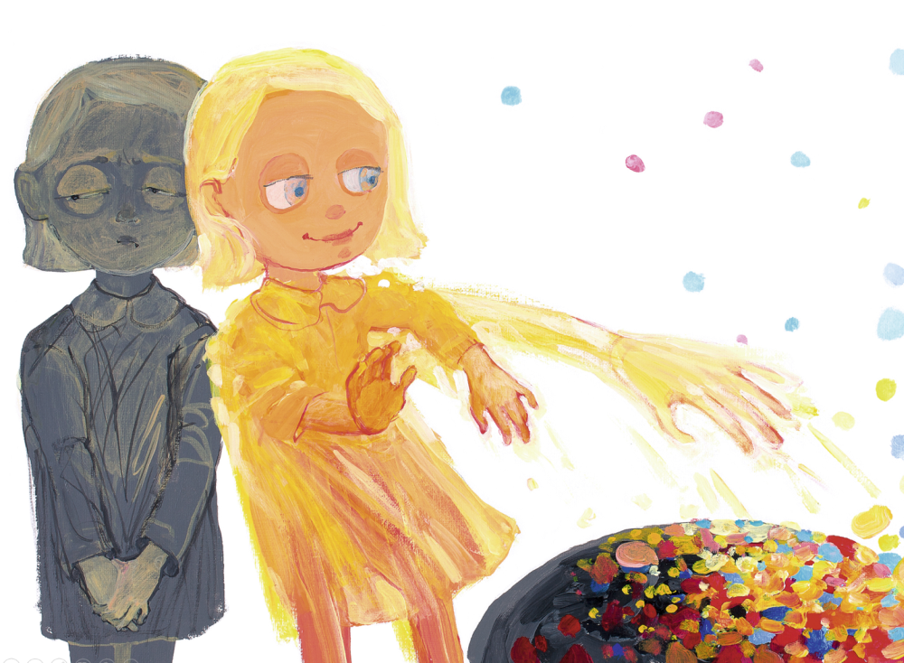

Slide 11
TÄNAN!

